Slide 1












Тема: «Удивительный мир насекомых»
Раздел Осы
Андрюшина Ольга Петровна

Slide 2
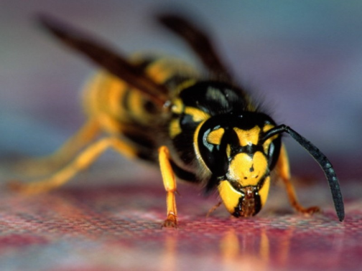
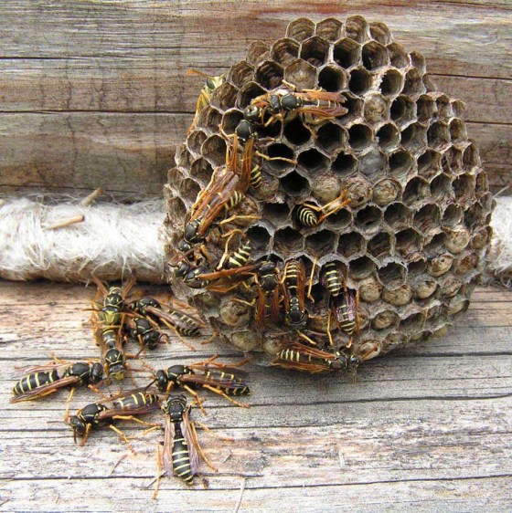
Внутри гнезда находятся соты из шестигранных ячеек, располагающихся в несколько ярусов.
В основном строительством гнезд занимаются молодые осы – самки, они закладывают основу гнезда. При постройке «многоэтажного» гнезда они обеспечивают строительным материалом сами. Сначала они присматривают подходящий растительный материал - обычное это сухое дерево. Своими мощными челюстями матка откусывает кусочки древесины и затем «разжевывает» их, размягчая волокнистую массу слюной. Потом она строит из этой похожей на жевательную бумагу массы несколько прилегающих друг к другу ячеек. Ячейки получаются совершенно одинаковыми, поскольку матка использует в качестве измерительного инструмента свои усики.
Где и как живут Осы.
Семьи большинства встречающихся в России ос являются однолетними, и становление семьи начинается каждый год заново. С наступлением весеннего тепла вылетают перезимовавшие самки, которые приступают к поискам мест, подходящих для будущего гнезда. В зависимости от вида ос это могут быть дупла и глубокие трещины в деревьях, чердаки, полости под облицовкой стен дачных домов, бытовые постройки, пустые скворечники, полости в фундаментах или покинутые норы грызунов в земле или под корнями деревьев. В период размножения самки либо роют в земле норки с небольшими камерами, либо вылепливают гнезда из кусочков глины в местах, защищенных от дождя. В прошлогодние гнезда самки уже не возвращаются.
Какими искусными строителями могут быть некоторые осы

